Slide 1


Sunde måltider vs. Tomme kalorier
10-13 årige

Slide 2
Tomme kalorier
”Tomme kalorier er ofte nydelsesmidler, der bidrager med energi uden samtidig at indeholde vitaminer og mineraler”

Slide 3
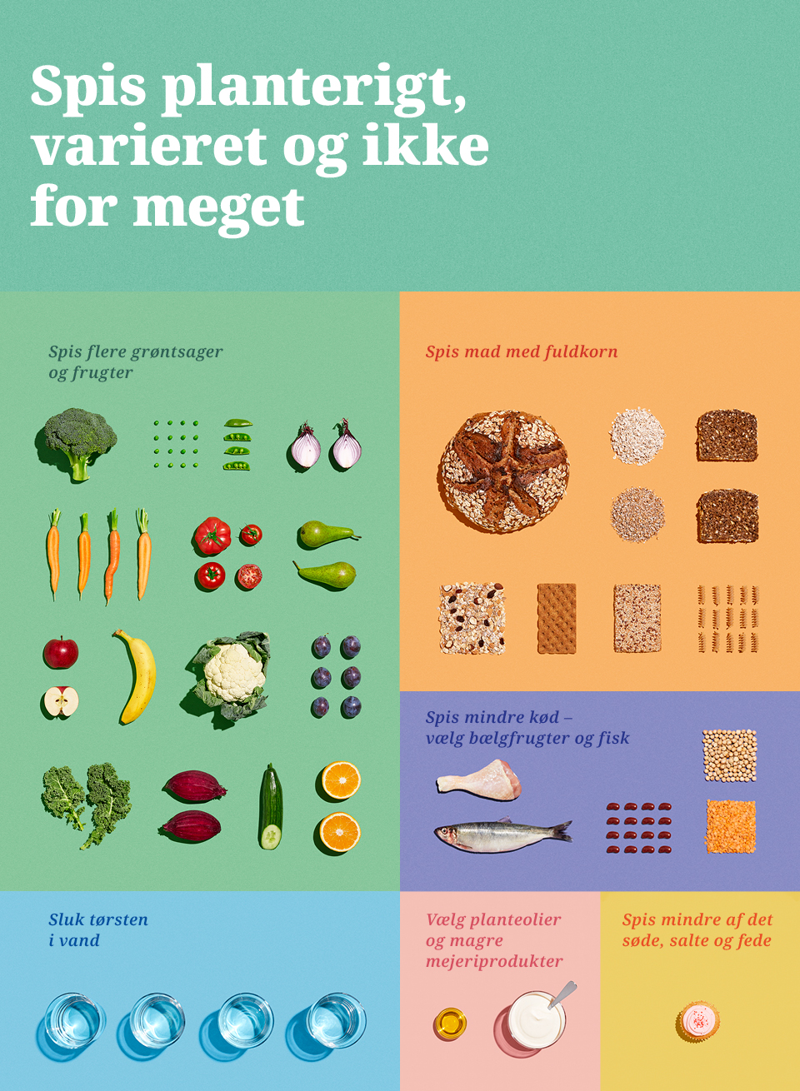
De officielle Kostråd
De officielle Kostråd er de mest velbegrundede råd vi har for en sund livsstil.
Ved at følge De officielle Kostråd får de fleste dækket behovet for vitaminer, mineraler og andre vigtige næringsstoffer.
Anbefalingerne tager udgangspunkt i sundhed først, så klima.
Kilde: https://altomkost.dk/raad-og-anbefalinger/de-officielle-kostraad-godt-for-sundhed-og-klima/
Notes:
De tilgængelige Vidste du at… ark tager udgangspunkt i De officielle Kostråd fra 2013. Sammensætning af makronæringsstoffer på arket matcher de gældende De officielle Kostråd og Nordiske Næringsstofanbefalinger 2012 (NNR). Vidste du at… arkene bliver opdateret, når NNR udkommer i en opdateret udgave, forventeligt ultimo 2022, og kostrådene evt. efterfølgende er blevet revideret.

Slide 4


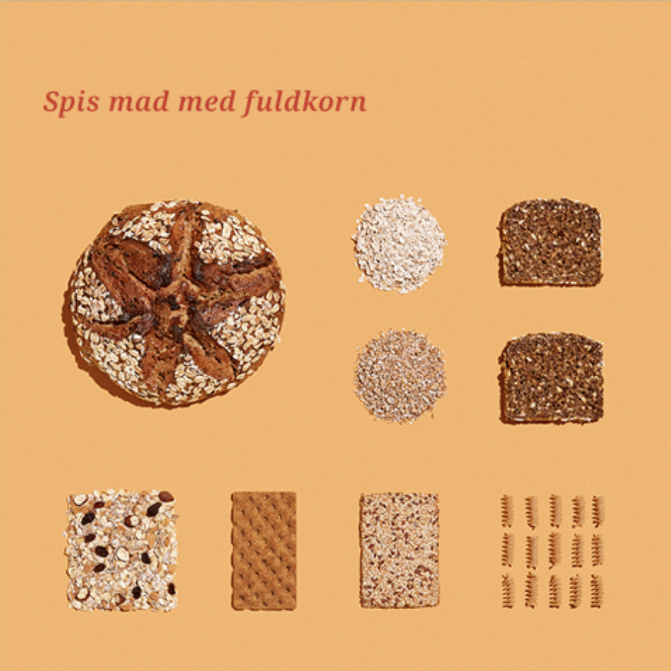
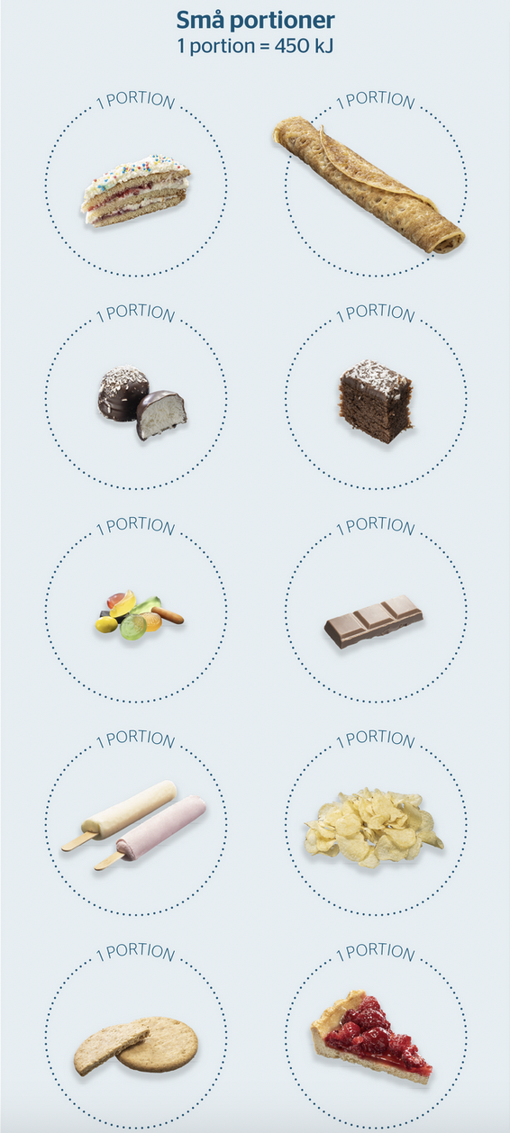
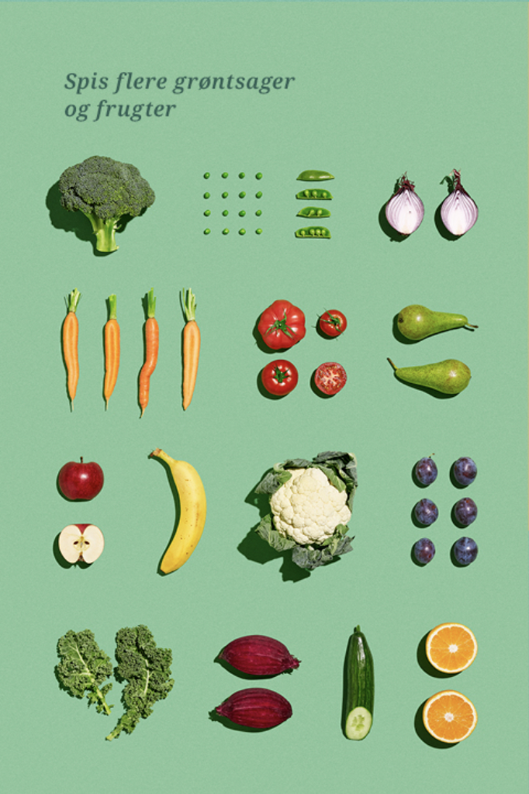
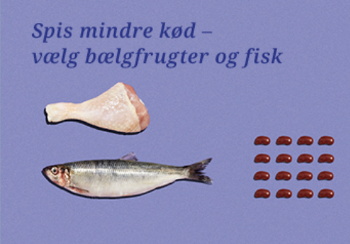
Anbefalinger for børn
Børn i alderen 10-13 år bør højst drikke ½ l søde drikke om ugen.
Børn i alderen 10-13 år anbefales at få 250 ml mælk eller mælkeprodukt og 20 g ost om dagen eller 350 ml mælk eller mælkeprodukt hvis du ikke spiser ost.
Børn mellem 10-13 år anbefales at spise 75 g fuldkorn om dagen.
Børn i alderen 10-13 år har et råderum på 8 små portioner tomme kalorier per uge.
Børn mellem 10-13 år anbefales at spise 600 g grøntsager og frugter om dagen.
For børn under 15 år gælder der særlige råd om at begrænse indtaget af store rovfisk.
Kilde: altomkost.dk

Slide 5
Kostvaner for danske børn
Frugt og grønt: 36% af de 10-årige efterlever anbefalingerne for frugt og grønt, mens kun 5% af de 11-13 årige efterlever anbefalingerne
Fuldkorn: 43% af de 10-årige efterlever anbefalingerne fuldkorn, mens kun 22% af de 11-13 årige efterlever anbefalingerne.
Mælk og mælkeprodukter: Børn i denne aldersgruppe indtager den anbefalede mængde af mælk og mælkeprodukter i form af mælk og surmælksprodukter.
Fedt: Børn i denne aldersgruppe indtager i gennemsnit 83 g fedt/dag. Fedtets andel af det samlede energiindtag er omkring 35%, hvilket er højere ende det anbefalede gennemsnit på 33E%. Dog ligger det indenfor det anbefalede interval 25-40 E%.
Mættet fedt: Indtaget af mættet fedt er for højt for alle aldersgrupper, og ligger på 14 E% og overstiger derfor den maksimalt anbefalede grænse på 10E%.
Kilde: DTU Fødevareinstituttet “Kostens betydning for børn og unges sundhed og overvægt: 2000-2013” 2017 og “Danskernes Kostvaner 2011-2013”

Slide 6
Sukkerindtag blandt danske børn
    6 ud af 10 børn spiser for meget sukker
    Hovedkilderne er sodavand, saftevand, slik, chokolade og kage
    Honning er stort set også rent sukker, og tæller derfor også med i ”tomme kalorier” regnskabet
    Det er særligt i weekenden, at børnenes sukkerindtag øges. Her skrues der op for hyggen – og dermed lidt ekstra kage, is, slik og lignende
    Mellemmåltider bidrager ofte også til en større mængde sukker, end der er ”plads” til i den samlede dagskost
    Maden kan stadig være sund, selvom 10% af madens energi kommer fra sukker
    Husk det ‘skjulte’ sukker der er i sammensatte produkter som fx morgenmadsprodukter og kiks
Kilde: https://erduforsoed.dk/fakta-om-sukker-og-soede-sager/ og DTU “Danskernes Kostvaner 2011-2013”

Slide 7

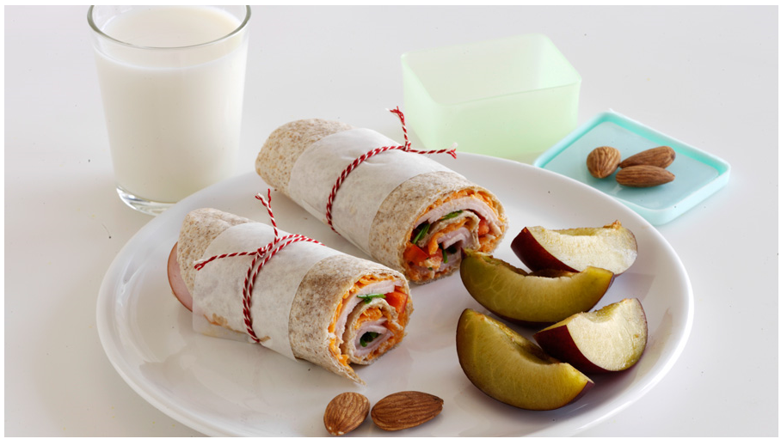
Gi’ madpakken en hånd – og spis varieret
Madpakken skal være mættende og sund, så den giver energi.
Ved at ”Gi’ madpakken en hånd” sørger du for at barnet får en varieret madpakke der indeholder grønt, brød, pålæg, fisk og frugt.
Som supplement til maden, kan der med fordel tilbydes ¼ l skolemælk - gerne den magre, som fx minimælk
Mellemmåltider er gode når man mellem måltiderne vil stille den lille sult.
Mellemmåltiderne angivet på ‘Vidste du at’ arket, er varierende og bidrager med forskellige næringsstoffer der er vigtige for kroppen.
Kilde: DTU ”Kostens betydning for børn og unges sundhed og overvægt: 2000-2013”

Slide 8
Calcium
Calcium er et vigtigt mineral, der sammen med D-vitamin, er nødvendigt for at opbygge og vedligeholde knogler. Det er derfor særligt vigtigt, at man får den nødvendige daglige mængde calcium, når man vokser!
Gode kilder til calcium er bl.a. mælk og mejeriprodukter, men mørke grøntsager, såsom broccoli, grønne bønner og grønkål samt rugbrød og mandler bidrager også til det daglige calcium indtag.
Børn i alderen 10-13 år anbefales at få 250 ml mælk eller mælkeprodukt og 20 g ost om dagen eller 350 ml mælk eller mælkeprodukt hvis du ikke spiser ost.

Slide 9
D vitamin
D-vitamin er et fedtopløseligt vitamin, og er nødvendigt for at bl.a. calcium kan optages i kroppen og dermed styrke kroppens knogler og tænder
D-vitamin syntetiseres i huden via solens stråler, og hovedparten af befolkningen får dækket deres behov for D-vitamin ad denne vej
D-vitamin findes også i en begrænset mængde fødevarer, men særligt fede fisk som fx laks, sild, ål og makrel er gode kilder til D-vitamin
Kilde: https://altomkost.dk/fakta/naeringsindhold-i-maden/d-vitamin/

Slide 10
Dagskostforslag til 10-13 årige børn, ca. 9000 kJ = 2140 kcal fordelt på
3 hovedmåltider og 2 mellemmåltider
+ forslag til fysisk aktivitet
Energimængden passer 10-13 årige med moderat aktivitetsniveau og med en referencevægt på 40 kg.
De valgte aktiviteter er alle med moderat intensitet med mindre andet er angivet.

Slide 11
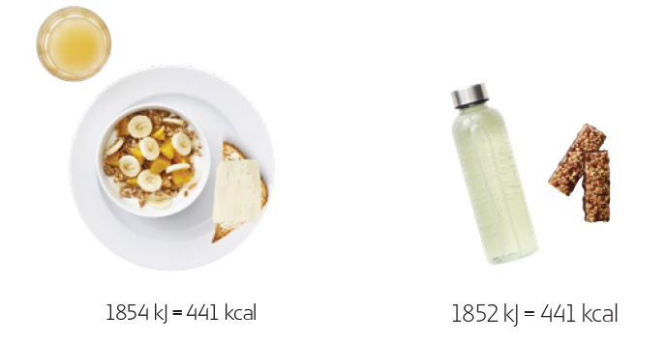
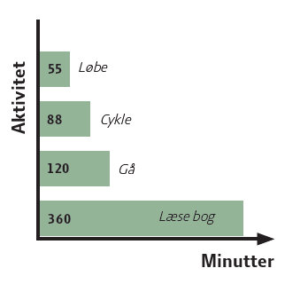
Morgenmad
Tip: ét glas juice om dagen kan erstatte ét stykke frugt
Tip: For at forbrænde 1852 kJ skal
du fx cykle i ca. 1 time og 30 minutter.
Mysli (30 g) bidrager med 2,6 g kostfibre
35 g fuldkornstoast bidrager med 1,8 g kostfibre
2 dl yoghurt bidrager med 298 mg calcium
15 g ost bidrager med 4,2 g protein og 108 mg calcium
½ liter energidrik og 2 myslibarer indeholder 1852 kJ. Det er ligeså meget energi som en morgenmad med yoghurt, mysli og frugt, toast og æblemost.

Slide 12
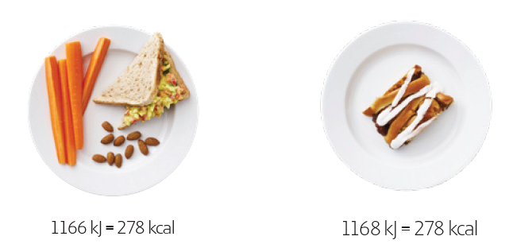
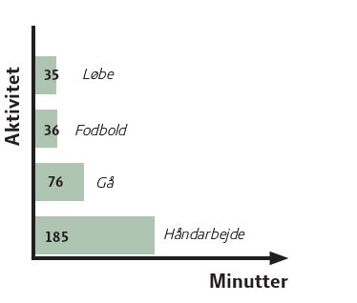
Mellemmåltid
Tip: For at forbrænde 1168 kJ skal du fx
spille fodbold i ca. 40 minutter.
40 g fuldkornstoast bidrager med 19,5 g kulhydrat
100 g gulerod bidrager med 0,55 aTE E-vitamin og 756 RE A-vitamin
25 g rød peberfrugt bidrager med 48 mg C-vitamin
30 g æg bidrager med 3,8 g protein
10 g mandler bidrager
med 26 mg calcium
Et stykke kanelstang på 110 g indeholder ligeså meget energi som en æggesandwich med gulerod og mandler til.

Slide 13
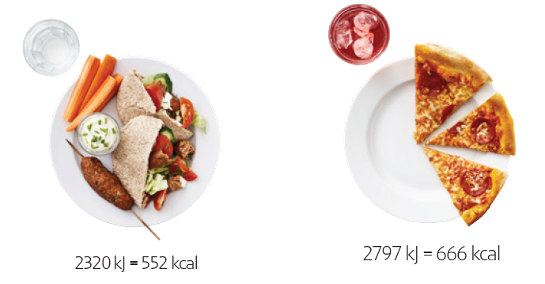
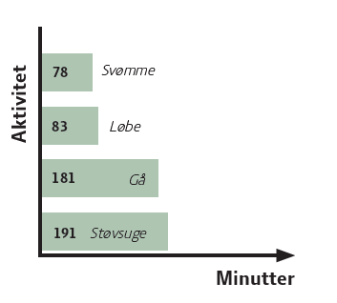
Frokost
Tip: For at forbrænde 2797 kJ skal du fx
støvsuge i ca. 3 timer.
100 g gulerod bidrager med 2,7 g kostfibre
75 g syrnet fløde bidrager med 0,1 µg D-vitamin og 79 mg calcium
80 g fuldkorns-pitabrød bidrager
med 39 g kulhydrat
100 g hakket grisekød bidrager med 196 µg Riboflavin og 1 µg B12 vitamin
50 g tomat bidrager med 108 mg kalium og 9 mg C-vitamin
2 dl saftevand og 3 stykker pizza på 150 g i alt giver over 500 kJ mere energi end frokosten med kebab.

Slide 14
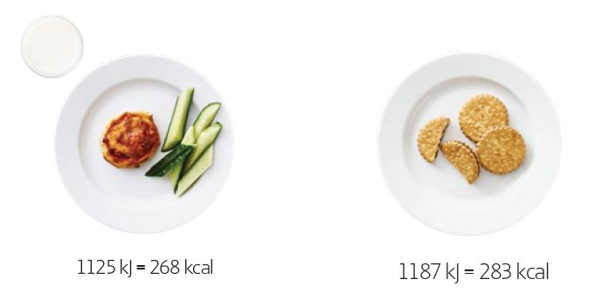
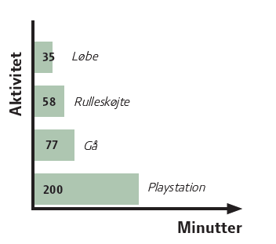
Mellemmåltid
2 dl minimælk bidrager med 0,2 µg D-vitamin og 1 µg B12-vitamin
Tip: For at forbrænde 1187 kJ skal du fx
stå på rulleskøjter i ca. 1 time.
40 g flået tomat bidrager med 75 mg kalium og 12 RE A-vitamin
7,5 g skinke bidrager med 1,4 g protein og 0,13 mg jern
3 stk. chokoladekiks på 57 g giver 1187 kJ. Det er mere end en pizzasnegl, agurkestave og et glas minimælk.

Slide 15
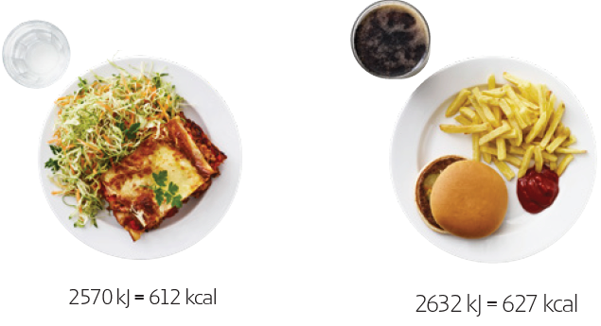
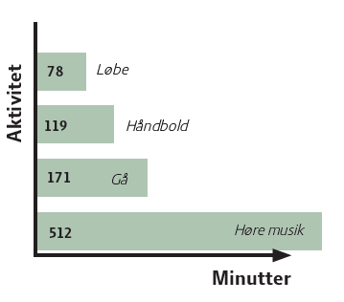
Aftensmad
Tip: For at forbrænde 2632 kJ skal du fx
spille håndbold i ca. 2 timer.
66 g spidskål bidrager med 44 mg C-vitamin og 164 mg kalium
100 g oksekød bidrager med 19,7 g protein
75 g fuldkorns lasagneplader bidrager med 5,2 g kostfibre
70 g flåede tomater bidrager med 0,5 aTE E-vitamin og 21 RE A-vitamin
En lille hamburger, 100 g pommes frites og ½ liter sodavand indeholder 2632 kJ.

Slide 16

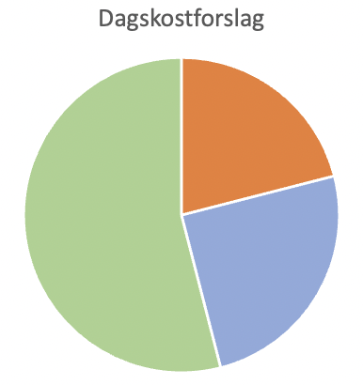
Protein: 10-20 E%
Protein: 15 E%
Protein: 21 E%
Kulhydrat: 52 E%
Fedt: 33 E%
Kulhydrat: 54 E%
Fedt: 25 E%
Kulhydrat: 45-60 E%
Fedt: 25-40 E%
Heraf mættet fedt: max 10 E%
Den anbefalede makronæringsstoffordeling er angivet i energiprocent (E%).
Grå bokse = intervaller.
Diagrammet = middelværdier.
Kilde: https://altomkost.dk/fakta/naeringsindhold-i-maden/energiprocenter/

Slide 17


Gode redskaber til at træffe sunde madvalg…
Nøglehullet
Fuldkornslogoet
Nøglehullet er Miljø- og Fødevareministeriets officielle ernæringsmærke, der på en enkel og synlig måde gør det nemmere at finde de sundere fødevarer og madretter.
Vælg brød, knækbrød og pasta med fuldkornslogoet. Børn i alderen 4-10 år anbefales 40-60 gram fuldkorn om dagen, da de ikke spiser så meget mad, mens den øvrige, raske befolkning anbefales at spise 75 gram fuldkorn om dagen.
Kilde: https://altomkost.dk/maerker/noeglehullet/private/
Kilde: https://altomkost.dk/maerker/fuldkornslogoet/

Slide 18
Fysisk aktivitet
Fysisk aktivitet har i alle aldre mange sundhedsfremmende egenskaber.
Børn er ofte aktive af natur, og har brug for sunde måltider til at vokse og udvikle sig.
Fysisk aktivitet hjælper til at opretholde en sund vægt.
Det skal være sjovt at røre sig – så find en aktivitet som barnet synes er sjov. Det kan fx være fodbold, svømning eller dans, som samtidig kan give et godt socialt fællesskab.

Slide 19
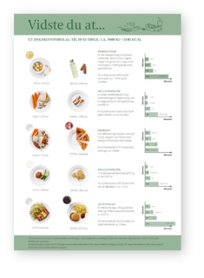
Vidste du at… Tomme kalorier, 10-13årige børn kan bestilles eller downloades gratis her: www.ernæringsfokus.dk

Slide 20
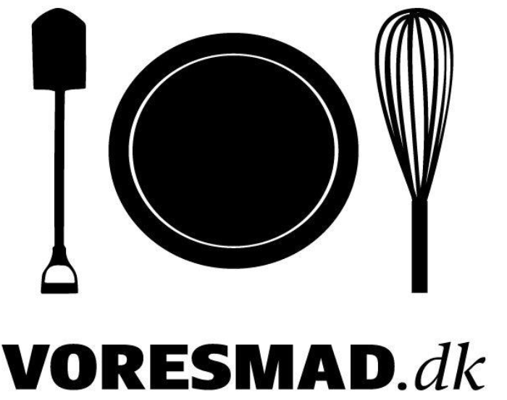
Find masser af inspiration og opskrifter på voresmad.dk

